Slide 1
www.sungji-tnm.com
(주)성지티앤엠
Your business companion.
2019-03-15

Slide 2
CONTENTS
1. 회사 개요
2. 회사 연혁 및 조직도
3. 주요 취급 제품
3-1. HITACHI METALS _ CABLE
3-2. ROOTECH _ DIGITAL POWER METER
3-3 삼원ACT_ECO-FLEX (CLEAN CABLE)
3-4. RG POWER _ 고감쇄형 NOISE FILTER
3-5. EYE CAP _ 온도변화용 절연캡
3-6. NORD ROCK _ 풀림방지 와셔
3-7. 정밀 부품 및 가공품

Slide 3
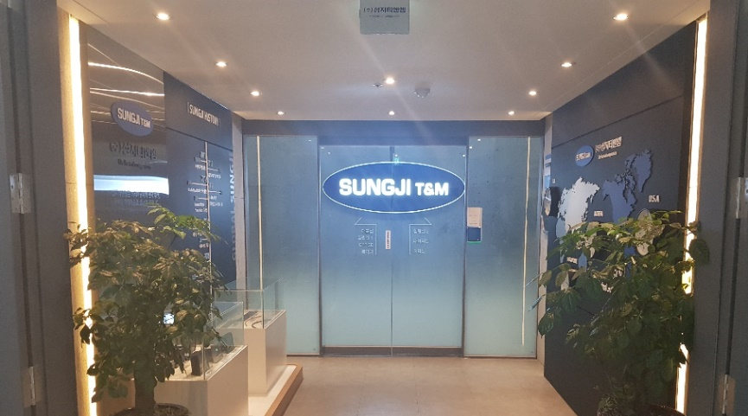
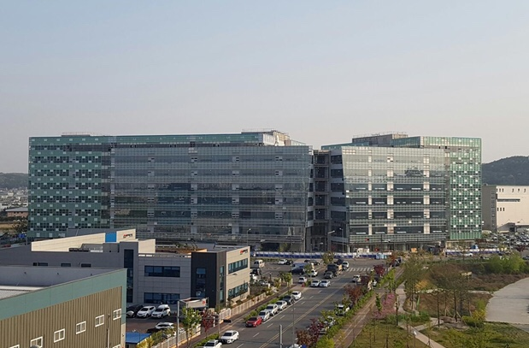
1. 회사개요
㈜성지티앤엠은 반도체, 디스플레이 장비 및 미래 지향적인 산업 발전을 위해, 최고의 고객 Service 정신으로 신속, 정확한 Solution을 제공 해 드리겠습니다.
최고의 동반자로서 고객의 가치 창조에 공헌 하도록 하겠습니다.
회사명 | ㈜성지티앤엠(http://www.sungji-tnm.com)
주소 | 수원시 권선구 산업로 156번길 142-10, 수원벤처벨리2 B동 507호
대표자 | 정해양
설립일 | 2011년 11월 8일
자본금 | 9억원
매출액 | 134억원 (2018년 12월)
종업원 | 13명 (2019년 1월 기준)
취급품목 | Hitachi Metals Cable , Power Meter(ROOTECH), Noise Filter(RG POWER) 외

Slide 4
2. 회사 연혁 및 조직
대표이사
감사
경영지원
영업부
재무/회계
구매/자재
2011년 11월 8일 설립
2012년
04월 Hitachi Metals(Cable) 한국총판 계약
12월 ROOTECH 디지털 전력 METER 대리점 계약
2013년
04월 의료용 케이블, MCX 사업
07월 서울사무소 개설
2015년
06월 신임 대표이사 취임(現)
12월 매출 100억 달성
2017년
12월 매출 200억 달성
2018년
10월 정밀 부품 가공 사업 확장
2019년
2월 EMI FILTER 대리점 계약

Slide 5
3. 주요 취급 제품
Hitachi Metals Cable
ROOTECH POWER METER
RG POWER NOISE FILTER
정밀가공품
EYE CAP 압착, 동관 단자
NORD LOCK 풀림방지와셔

Slide 6
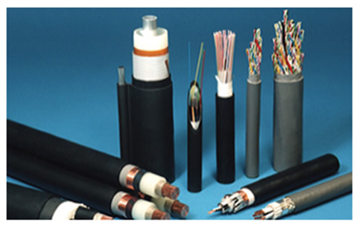
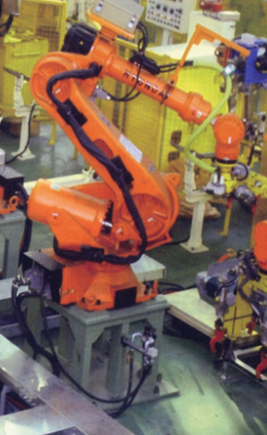
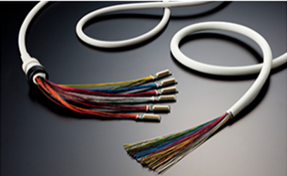
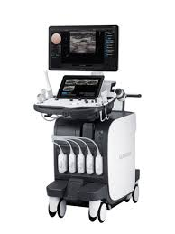
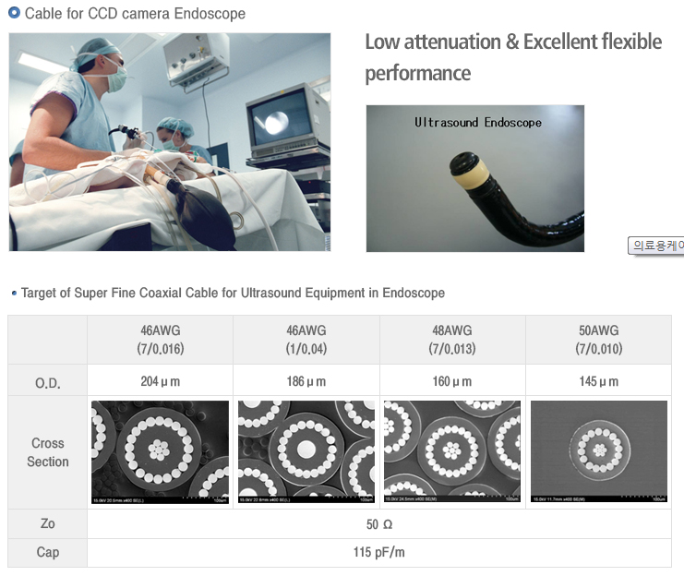
3-1. HITACHI CABLE(가동용/의료용)
▣ 가동용 케이블
▣ ROBOT CABLE
반도체 / 디스플레이 / 산업용 조립 로봇 등 공장 자동화에 있어 가동성이 뛰어난 제품으로 모든 구조의 ROBOT의 적용 가능 하도록 설계 및 생산 되어 자동화 산업의 각 분야에 공급.
▣ 의료용 케이블
▣ Micro Coaxial Cable
반도체 제조 및 각종 JIG용 Test cable로 사용되고 있으며 52AWG까지 양산 가능.
▣ Medical Cable
초음파, 내시경, 미용 의료 케이블은 인체 무해 테스트를 완료 하였으며, 케이블 자켓 재질의 다양성을 보유
.
▣ 전기자동차 배선용 케이블
HITACHI 케이블의 전기자동차용 케이블 및 하네스 완제품은 고효율 소형화 경량화를 강점으로
미국의 G사, 일본의 D사에 적용.
[내시경용 케이블]
[초음파 진단기]
※ NDT, 산업용 내시경으로 확장 가능

Slide 7
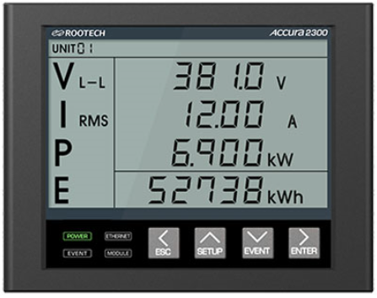
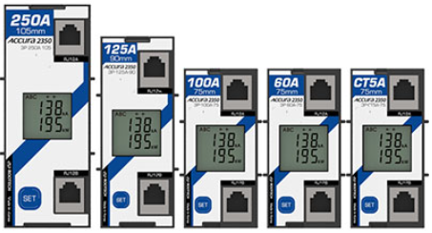
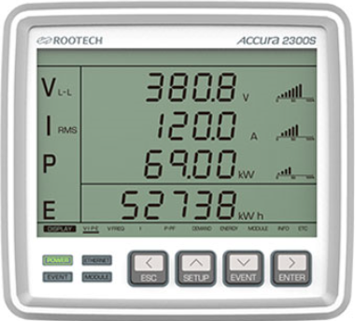
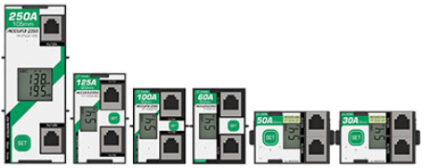
3-2. ROOTECH – DIGITAL POWER METER
Accura 2300(2300S)/2350 전력수급중심의 총부하 에너지관리에서 사용 중심의 중요 부하별 에너지관리로 패러다임변화
▣ 제품 특징
±0.2% Reading/IEC62053-22 Class 0.5S[Class 0.2S] 정밀계측
전압/전류 ±0.2% Reading
삼상전력계측, DEMAND
THD, TDD, 최대/최소
Dip[Sag], Swell 이벤트
전류 관통형[Through hole]구조로 설치안전성확보
다양한 정격의 MCCB/ELB와 일체형설치
코어분리[Split-core]구조로 활선 상태 설치가능 [스플릿 코어 전력계측모듈만 해당]
이더넷 2 포트[이더넷 스위칭]
RS-485 1포트
CE/UL 안전성, 신뢰성
[Accura 2300 / 2350]
[Accura 2300S / 2350]

Slide 8
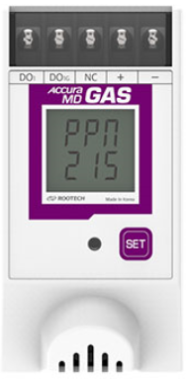
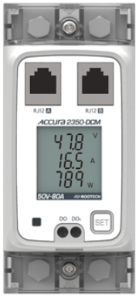
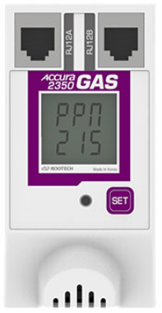
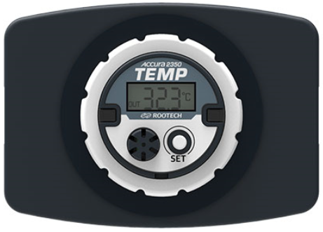
3-2. ROOTECH – DIGITAL POWER METER
Accura MD-GAS
가스센서 : TGS813 가연성가스 검지용 [Tin dioxide(Sn02) Semiconductor]
광범위한 가연성가스에 대해 고감도계측
메탄, 프로판, 부탄에 대해 고감도계측
설정된 기준 값 이상으로 가스농도가 상승하면 상승이벤트 발생
이벤트 발생시 DO[Digital Output] 출력 및 LED 점멸
Accura 2350-DCM(DC전압 MODULE)
DC 12-55V 계측 @ DCM-50V Stand-Alone DC 0-55V 계측 @ DCM-50V Link-Operation DC 0-550V 계측 @ DCM-500V Link-Operation
DC전류: DC 0-100A 계측 @ DCM-80A
DC전압/전류에 대한 Over(상승)/Under(하강) 이벤트 발생
이벤트 발생시 DO연동 가능
5채널 이벤트 지원
Accura 2350-GAS
가스센서 : TGS813 가연성가스 검지용[Tin dioxide(Sn02) Semiconductor]
광범위한 가연성가스에 대해 고감도계측
메탄,프로판, 부탄에 대해 고감도계측
설정된 기준값 이상으로 가스농도가 상승하면 상승이벤트 발생
이벤트 발생시 LED 점멸
Accura 2350-TEMP
분/배전반의 내/외부온도 동시계측
설정기준값 이상으로 내/외부온도가 상승하면 상승이벤트 발생
내/외부 온도차이가 설정기준값 이상으로 상승하면 상승이벤트 발생
이벤트 발생시 Red LED 점멸 [정상상태시 Green LED]

Slide 9
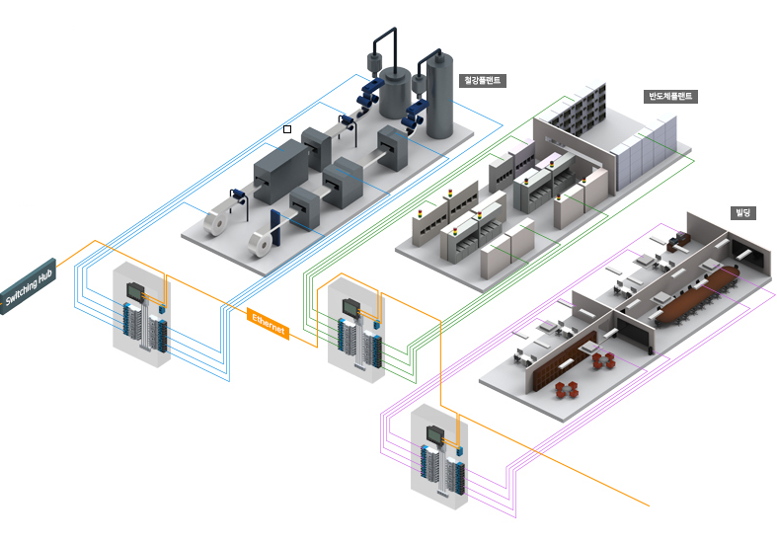
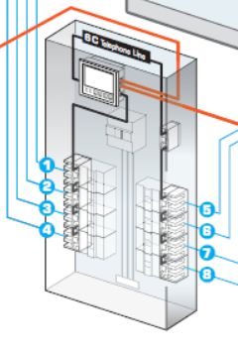
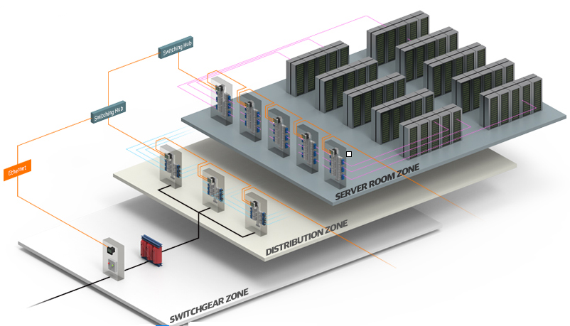
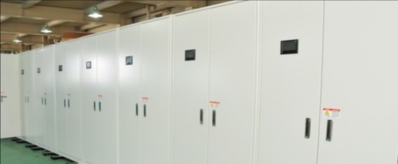
3-2. ROOTECH – DIGITAL POWER METER
[반도체,디스플레이 플랜트]
[DATA CENTER]

Slide 10
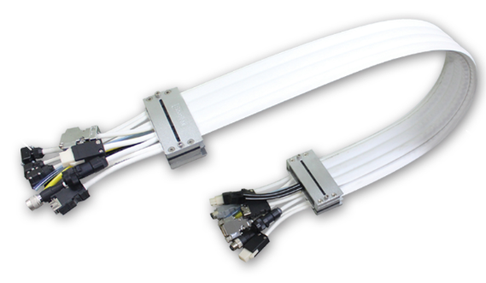
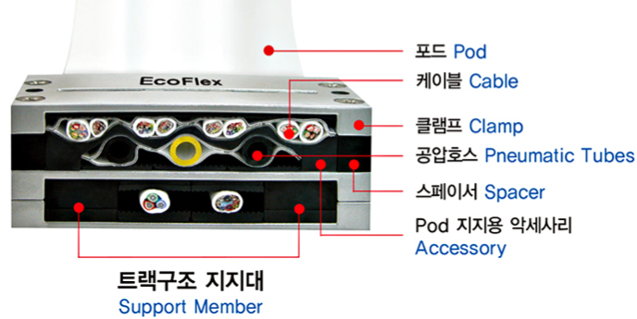
3-3. ECO-FLEX
ECO-FLEX
(클린 룸 전용 가동케이블 시스템)
ePTFE 재질의 자켓에 트랙구조 및 케이블을 내장하여 무 분진 실현
적층 구조로 심플한 사이즈로 제품구성 가능 기존의 케이블 베어 시스템보다 경량화 1,000만회 이상의 가동수명
유지 보수 비용 감소 및 분진으로 인한 불량률 감소
다양한 Application으로 사용자의 장비 조건에 따라 제품 구성이 가능 (100% 주문제작, 발주수량 제한 없음)
용도 Clean Room에서 사용하는 케이블 베어 내 케이블을 포설하는 부분에 대한 적용

Slide 11
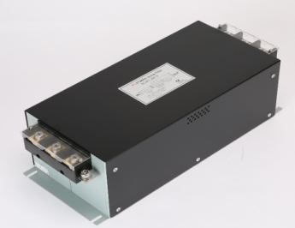
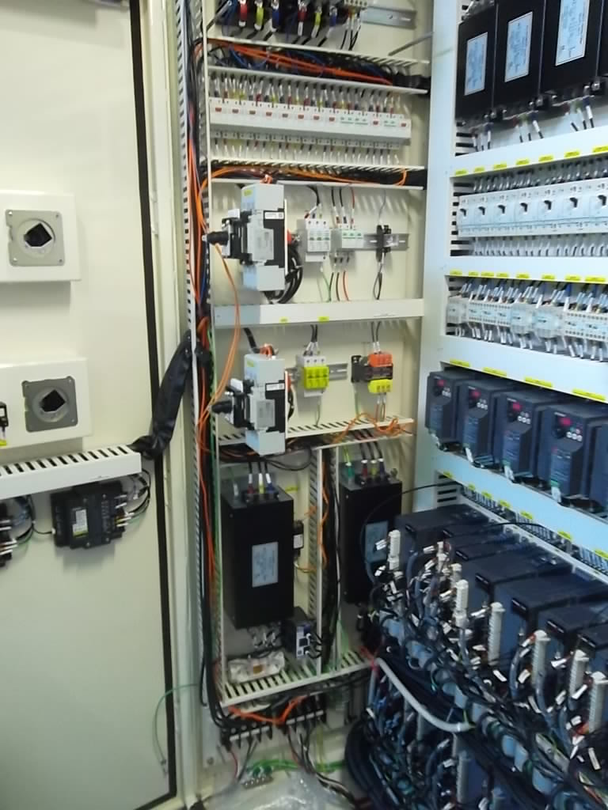
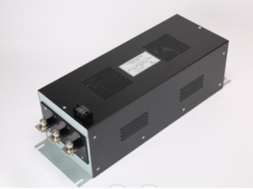
3-4. RG POWER – 고감쇄형 NOISE FILTER
RG1P2-100-S
정격전류 | 정격전압 | 내전압 | 절연저항 | 누설전류 | 환경온도
100A | 220V | 1mA MAX (at the 2500VDC /1MIN) | 100MΩ MIN (at the 500VDC) | 1mA MAX/250VAC | -25℃~85℃
220V 단상 Series
RG3P2-500-S
정격전류 | 정격전압 | 내전압 | 절연저항 | 누설전류 | 환경온도
500A | 220V | 1mA MAX (at the 2500VDC /1MIN) | 100MΩ MIN (at the 500VDC) | 32mA MAX/250VAC | -25℃~85℃
RG3P2-500-S
220V 삼상 Series
440V 삼상 Series
정격전류 | 정격전압 | 내전압 | 절연저항 | 누설전류 | 환경온도
500A | 440V | 1mA MAX (at the 2500VDC /1MIN) | 100MΩ MIN (at the 500VDC) | 2.6mA MAX/440VAC | -25℃~85℃
* 노이즈필터 인덕턴스(L값, mH) 높을수록 감쇄효과 높으며, 전원선에 코아를 여러 턴하여 적용하면 감쇄를 극대화 할 수 있음

Slide 12
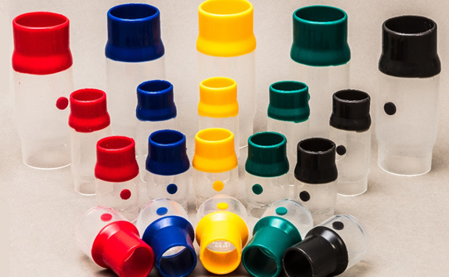
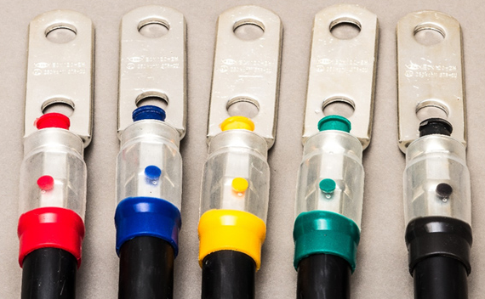
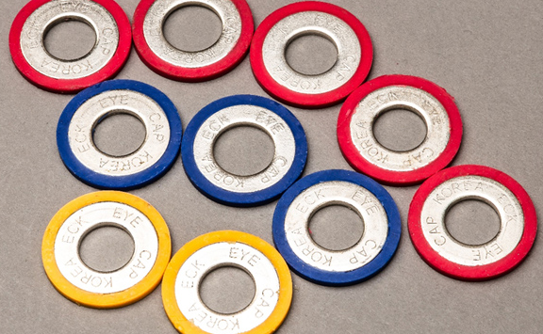
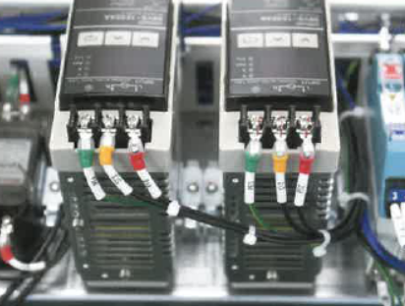
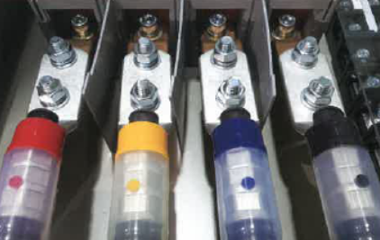
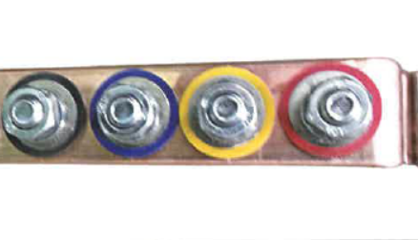
3-5. EYE CAP – 온도변화용 절연캡
전기 접속부의 결함 (압착불량,조임 불량,규격미달)으로 발생하는 열화를 계측기 없이 눈으로
확인할 수 있는 전기화재사고,정전사고,안전사고 등을 사전에 예방 대책 제품.
▣ 제품 특징
작업자, 관리자, 감독자 누구나 눈으로 직접 점검할 수 있어 사고 사전 예방.
실리콘 재질과 특수 염료를 통해
단자부 열화현상에 정확히 반응.
염료를 제외한 부분은 투명재질로 제작, 압착부 점검과 부적합 시공 눈으로 확인.
내열성 강화 재질로 제작하여
발열 & 아크 시 탁월한 화재예방 효과
온도변화용 절연캡
온도변화용 동관단자
온도변화용 와셔
[적용 사례]

Slide 13
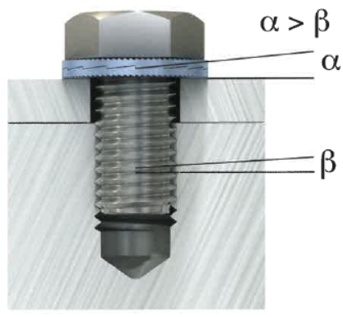
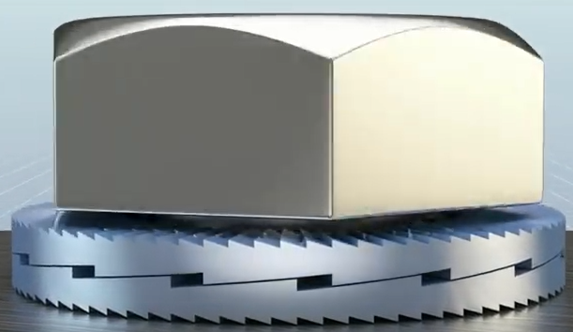
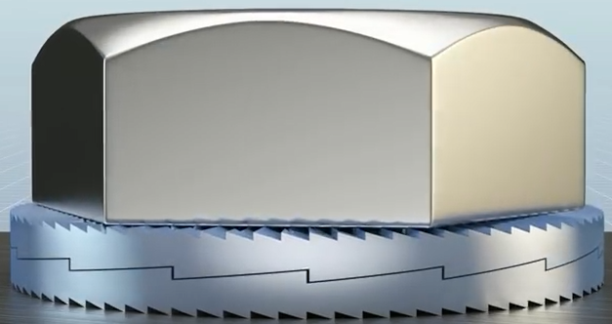
3-6. NORD LOCK – 풀림방지 와셔
이상적인 해결책은 선택이 아닌 필수입니다.
수공구를 사용하여 빠르고 쉽게 설치 및 제거.
윤활제의 영향을 받지 않는 잠금 기능.
높은 내부식성
클램프 길이가 짧은 체결부라도 안정적인 잠금

Slide 14
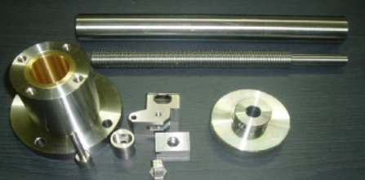
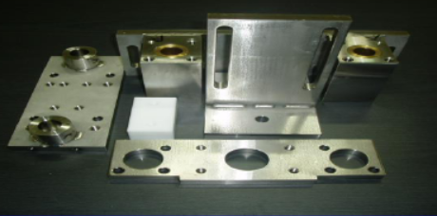
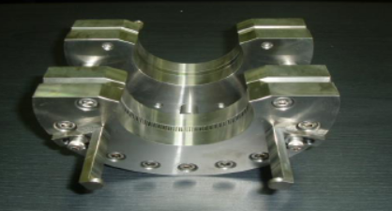
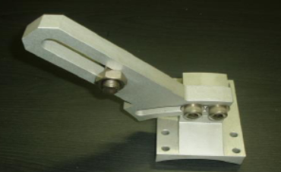
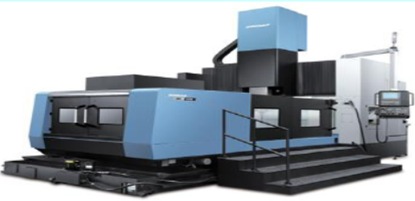
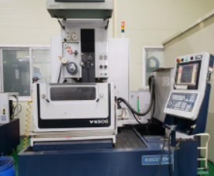
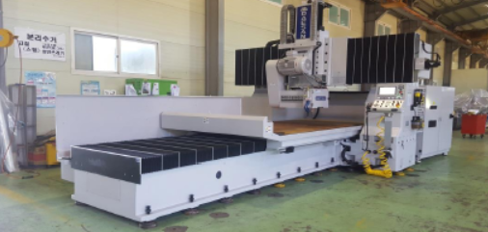
3-7. 가공품
반도체 및 디스플레이 산업의 초정밀 가공 기술을 바탕으로 제품의 품질을 개선해 드립니다.
구분 | 장비 / 기계명 | 보유수량
1 | MCT 자동선반 8” 10” | 2대
2 | MCT 자동밀링 4.5 & 6.5 / 15호기 | 10대
3 | 와이어 컷팅기 [SEIBU 450 / EXCETEX 650] | 6대
4 | 슈퍼드릴 [ETC-N430 / 640] | 2대
5 | 밀링 5호 슈퍼 | 2대
6 | CNC선반 [TSUGAMI B012-11] | 3대
7 | 대형 성형 연삭기 [DAESAN] | 1대
8 | 성형 연삭기[YGS-52B] | 1대
9 | Machining Center[DOOSAN TC320 D] | 1대
10 | 고속Cutting M/C [TCH-405] | 1대
11 | BAND PAPER M/C[화남12”] 및 방전기 외 기타 | 9대

Slide 15
Thank you

